Slide 1
中間発表
グループ２
1225114 内田裕基
1225120 坂本康明
1225121 佐野稜太
1225129 森康浩
1225130 山崎侑一

Slide 2

背景
オープンキャンパス参加者
大学の 仕組み
研究内容
学内の回り方
取り敢えず適当に回ろう！
大学側で各情報を提供しているのにも関わらずにそれらの情報を収集できない可能性がある

Slide 3
目的
オープンキャンパスの各施設/プログラムに関する情報の提供
自身の興味のある情報
施設の情報
各施設の混雑情報
これ位の情報があれば 苦労は少なそう

Slide 4
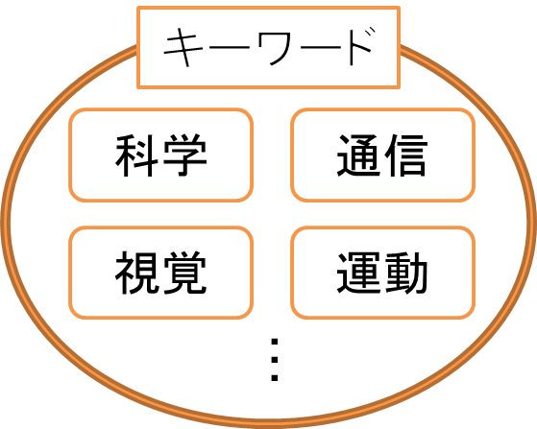
問題解決への提案(1/2)
キーワード検索
あなたのおススメは○○研究室です!
ここに行けば興味がある 情報を集められそうだ！

Slide 5


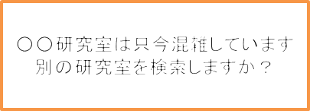
問題解決への提案(2/2)
混雑状況確認
その研究室って今どれ位見学者が居るのかな？
再検索
混雑が解消されるまで 別の研究室を見学しよう!

Slide 6

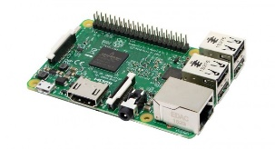

システム全体図
各施設
Raspberry Pi
Raspberry Pi
Raspberry Pi
Raspberry Pi
Raspberry Pi
ユーザのデバイス

Slide 7
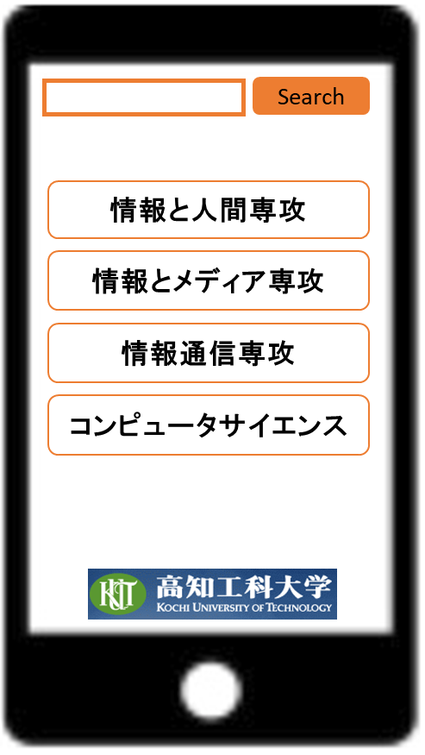
データの流れ
Webページからキーワードを選択・入力情報を送信
ユーザのデバイス

Slide 8

データの流れ
新たなキーワード，場所の表示
Search
あなたのおススメは○○研究室です!
場所 : A-○
指導教員 : ○○
研究内容
…
キーワード
…
混雑状況 : やや混雑
該当するキーワードから紐づけされているキーワードや関連のある研究室などの情報を返信
ユーザのデバイス

Slide 9
データの流れ
Raspberry Pi
各施設の混雑状況をデータベースに送信
Raspberry Pi
Raspberry Pi
Raspberry Pi
Raspberry Pi

Slide 10
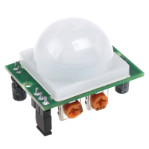
混雑状況の取得
人体感知センサーモジュールを用いた混雑度の把握
ドア
外側
(センサA)
内側
(センサB)
Raspberry Pi

Slide 11
人感センサの試験と課題
人感センサの性能
距離：２～３ｍ
精度：感度は高い
複数人同時に入退室した際の処理
同時に複数人が入退室した場合の判別が難しい
複数人のまとまりが１人として検出
入退室の頻度で判断
複数の方法を組み合わせる

Slide 12
今後の計画
DBの設置
DBにデータ入力
キーワードの決定
施設の情報の収集
人感センサの試験運用
Raspberry PiからDBへ送信
混雑状況の評価
混雑の指標
Webページの作成

Slide 13
混雑状況の取得
人体感知センサーモジュールを用いた混雑度の把握

